Slide 1
Bloqueadores Neuromusculares
Prof. Dr. João Abrão
Disciplina de Anestesiologia

Slide 2
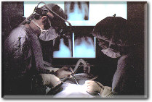
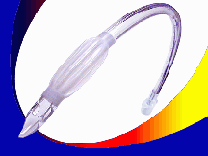
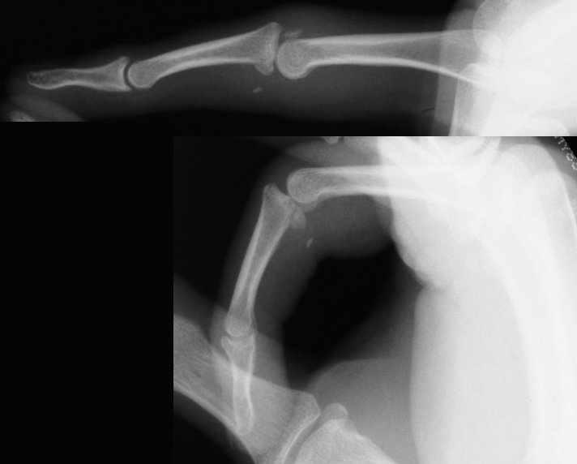
Para que servem os bloqueadores neuromusculares?

Slide 3
Placa mioneural

Slide 4
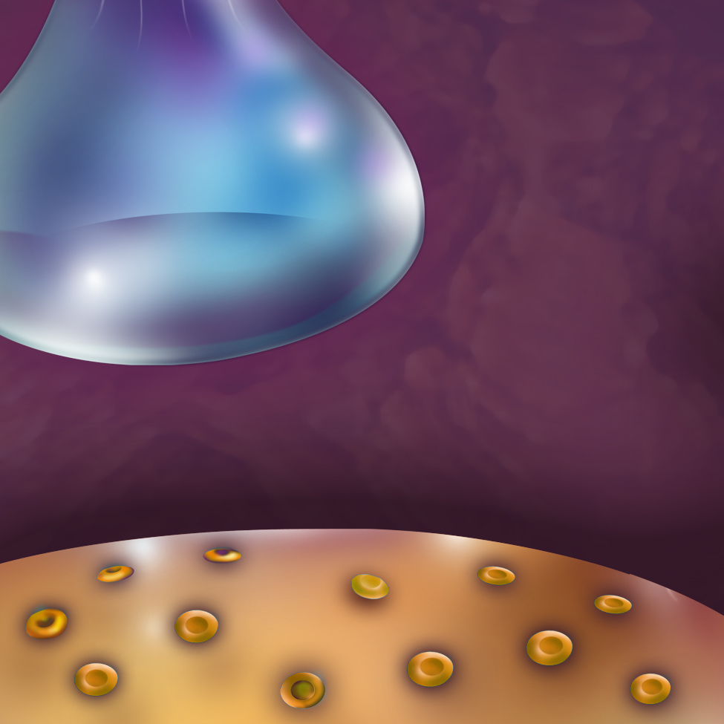
Cena 1
Acetilcolina
Colinesterase

Slide 5
Cena 2
Acetilcolina
Colinesterase
Rocurônio

Slide 6
Acetilcolina
Colinesterase
Rocurônio
Inibidor da
colinesterase

Slide 7
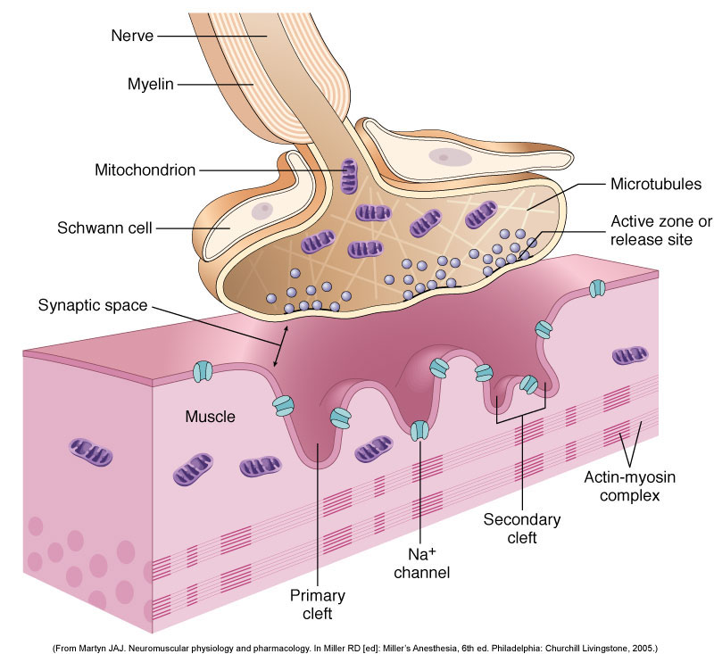
Notes:
Fig 12-1. A junção neuromuscular do adulto com suas três células constitui uma sinapse: neurônio motor (i.é. Neuronio terminal), fibra muscular e célula de Schwann. O neurônio motor sai do corno anterior da medula e inerva os músculos. Cada fibra recebe somente uma sinapse. O nervo motor perde sua mielina e termina na fibra muscular. O nervo terminal, coberto pela célula de Schwann, tem sua vesículas agrupadas ao longo da membrana espessada, que são zonas ativas, do lado da sinapse e as mitocôndrias e microtúbulos do outro lado. A fenda sináptica, feita de dobras primárias e secundárias, separa o nervo do músculo. A superfície do músculo é corrugada e áreas densas nas curvaturas de cada dobra contêm receptores de acetilcolina. Os canais de sódio estão presentes nas dobras e ao longo de membrana muscular.

Slide 8
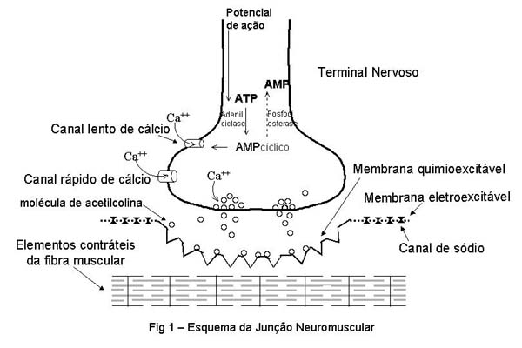

Slide 9
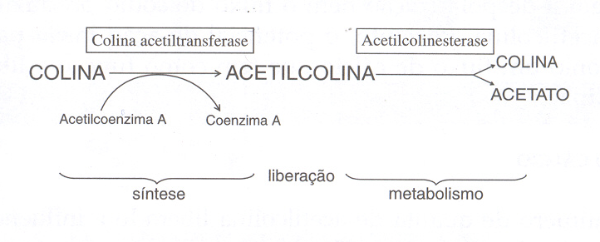
Síntese e metabolismo da Acetilcolina

Slide 10
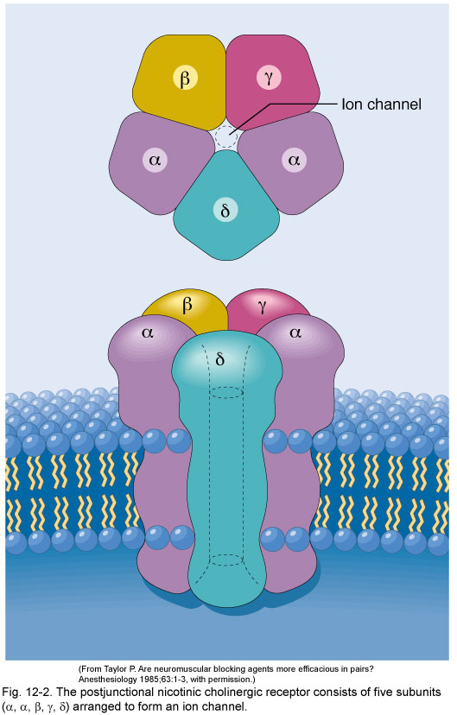
Notes:
Fig 12-2. Os receptores colinérgicos nicotínicos pós-juncionais consistem de 5 subunidades (α,α,β,γ,δ) agrupadas para formar um canal iônico.

Slide 11
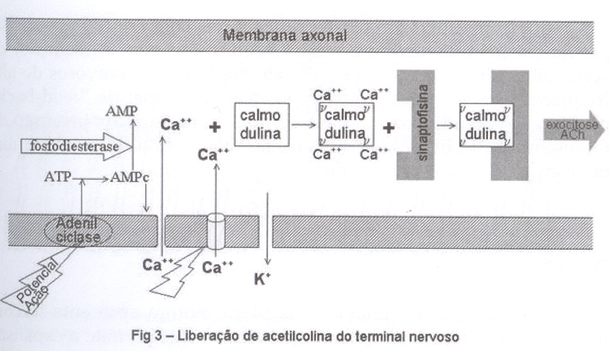
Liberação da Ach no terminal nervoso

Slide 12
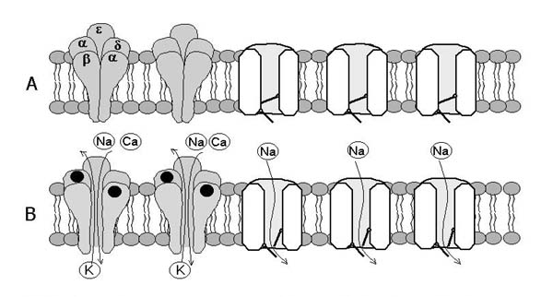
Notes:
Fig. 7 – A: membrana muscular em repouso. B: ocupação das duas cadeias alfas por um agonista com desencadeamento do potencial de placa na membrana quimioexcitável e do potencial de ação na membrana eletricamente excitável.

Slide 13
Ligação da ACH com o receptor colinérgico
Duas moléculas de ach se ligam a duas subunidades alfa
Alteração conformacional
do receptor, formando um canal iônico
Fluxo de íons através dos
canais abertos
Potencial de placa
Potencial de ação
Contração muscular

Slide 14
DESPOLARIZANTES:
Succinilcolina
Decametônio
BNM
NÃO DESPOLARIZANTES

Slide 15
Pancurônio
Vecurônio
Rocurônio
Pipecurônio
Rapacuronio
Amino-esteróides
NÃO DESPOLARIZANTES
Tubocurarina
Atracúrio
Mivacúrio
Doxacúrio
Cisatracúrio
Gantracurium
Benzil-isoquinolínicos

Slide 16
Metabolismo dos BNM não despolarizantes
Benzilisoquinolínicos:
Hidrólise por esterases plasmática e degradação de Hofmann
Compostos Aminoesteróides
Deacetilação no fígado

Slide 17
Eliminação dos BNM

Slide 18
Efeitos adversos da succinilcolina
Cardiovascular
Estimula todos os receptores nicotínicos e muscarínicos
bradicardia, arritmias nodal e ventricular
SNC
↑ PIC
↑ PIO
Muscular
mialgia
Espasmo masseteriano

Slide 19
Efeitos adverso dos BNM não-despolarizantes
D-Tubocurarina
Atracúrio
Mivacúrio
Liberação de Histamina:
Efeitos ganglionares:
Alcurônio

Slide 20
Efeitos adversos dos BNM não-despolarizantes
Galamina
Pancurônio
Pipecurônio
Atividade vagolítica:
Galamina
Pancurônio
Estimulação simpática:

Slide 21
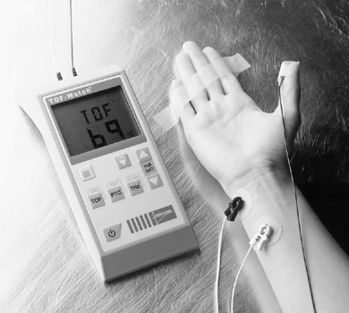
PLACA MIONEURAL

Slide 22
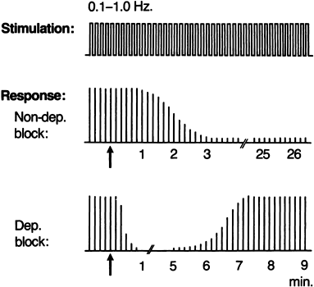
Estímulo simples

Slide 23
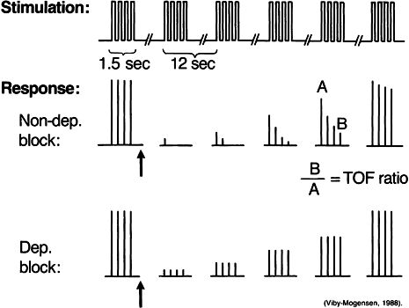
Train of four

Slide 24
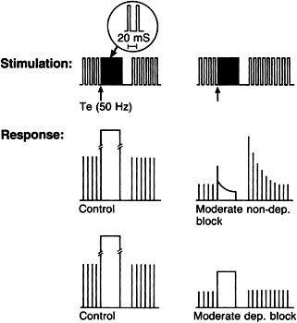
Estímulo tetânico

Slide 25
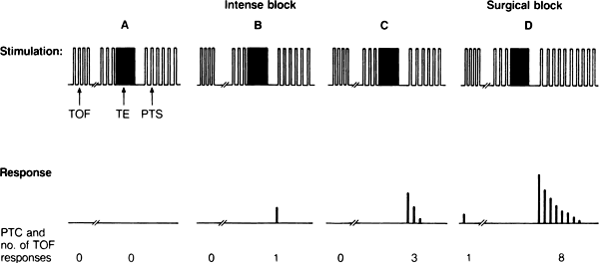
Contagem pós-tetânica

Slide 26
train-of-four (TOF):
4 estímulos de 0.5 Hz
Resposta normal
Bloqueio não despolarizante:
50%
75%
80%
90%

Slide 27
DESCURARIZAÇÃO
Atropina
Neostigmina
Sugammadex

